Slide 1

Divisionsrådsmøde
24 april 2019
Brødeskov Gruppe

Slide 2
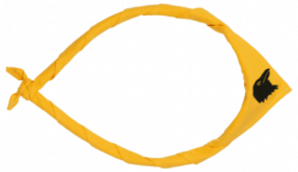
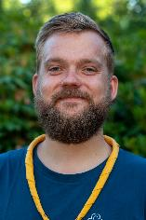
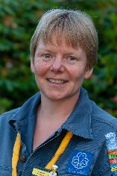

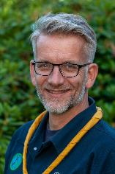
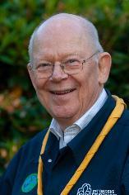
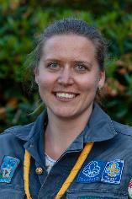
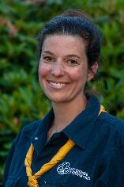
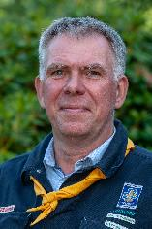
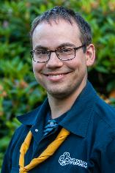
1. Præsentation af divisionsledelsen

Slide 3
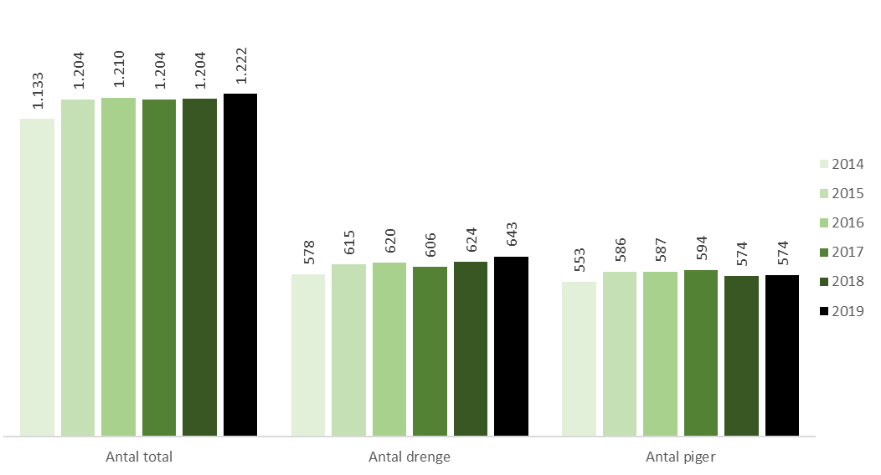
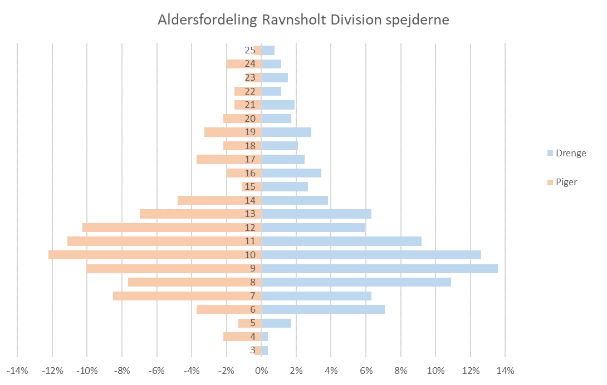
Medlemsudvikling 2013 - 2018

Slide 4
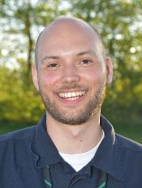
2. Valg af dirigent og referent
Forslag til dirigent: Kasper Hillestrøm (Blackfoot Bloustrød)
Forslag til referent: Marie Louise Blauenfeldt (Ravnsholt Division)

Slide 5

3. Beretning fra divisionsledelsen
Divisionsturneringer og fælles møder
1
^{Korpsrådsmøde}
2
^{GDPR}
3
^{Gruppeweb 2.0 & Medlemsservice}
4
^{En ny gruppe i divisionen}
5
^{Opfølgning på udviklingsplanen}
6

Slide 6
4. Væsentlige beslutninger om divisionens fremtid
Forelæggelse af udviklingsplan med indsatsområder for indeværende år.

Slide 7
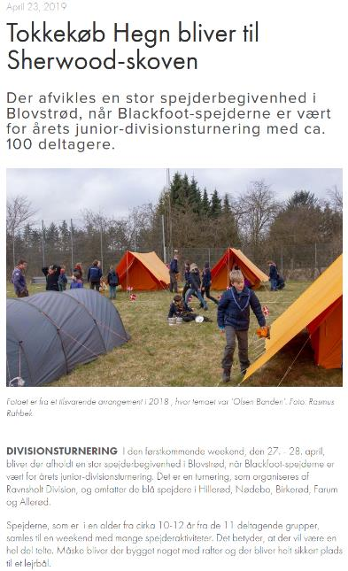
4. Udviklingsplan 2019 - 2020
GL-møder og GL/BE-arrangementer
1
Samarbejde med øvrige divisioner
2
Udvikling af samarbejdet på grenledermøder
3
^{Presseindsats}
4
^{Intern strømlining}
5

Slide 8
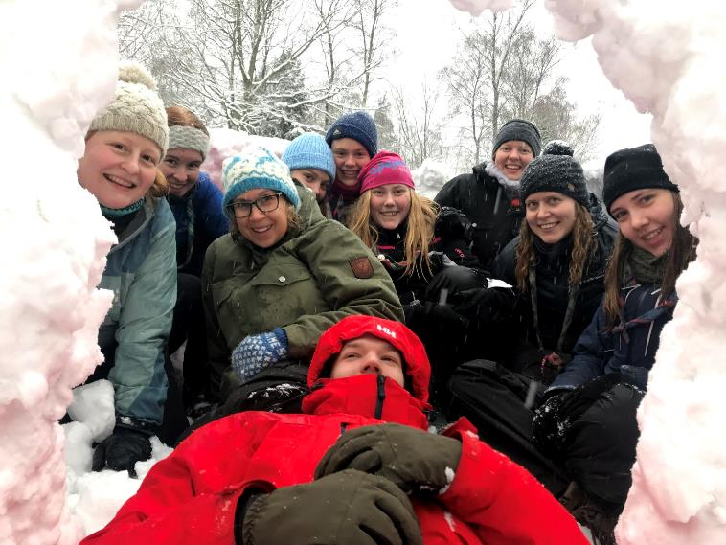
5. Behandling af indkomne forslag

Slide 9
6. Årsregnskab (resultat)

Slide 10
6. Årsregnskab (balance)

Slide 11
7. Budget

Slide 12




8. Beretninger

Slide 13
9. Fastsættelse af antallet af DL-medlemmer
Målsætning:
Vi arbejder på at fastholde vores makkerordning, som betyder at vi har 2 personer på de poster hvor det er muligt. Det giver et ønsket antal på 11 DL medlemmer.

Slide 14
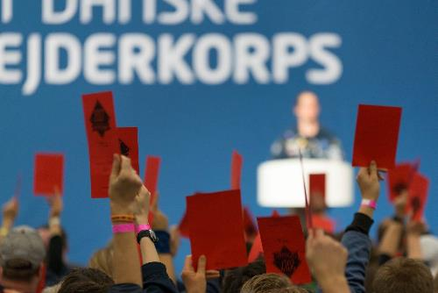
10. Valg
^{Myndighedskrav:}
Vi skal have valgt:
Vi skal vælge 1-2 divisionschefer, divisionskasserer og øvrige medlemmer af divisionsledelsen.
På Korpsrådsmødet 2018 blev det vedtaget at myndighedskrav bortfalder for alle funktioner.
Dermed kan alle medlemmer stille op til alle funktioner. Stiller du op og er ikke fyldt 15 år, kan du vælge at lade dig repræsentere af en af dine forældre/værge.

Slide 15

10a. Valg til divisionschef
Nuværende DC
Fred Slüter
Kandidater
Fred Slüter

Slide 16

10b. Valg til divisionskasserer
Nuværende DK
Nils Holm
Kandidater
Nils Holm

Slide 17
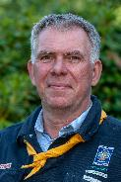
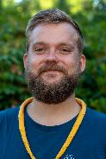

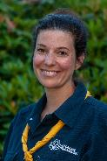
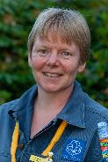
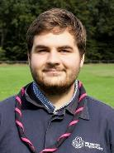


10b. Valg til divisionsledelsesmedlemmer
Nuværende DL
Anders Richter Danielsen
Line Junggren Hjorth
Michael Ørnø
Rasmus Rahbek
Merete Ravn (Bellis)
Marie Louise Blauenfeldt
Kandidater
Anders Richter Danielsen
Michael Ørnø
Rasmus Rahbek
Merete Ravn (Bellis)
Marie Louise Blauenfeldt
Jonas Nedkvitne
Kasper Hillestrøm

Slide 18

11. Valg til revisor / revisorsuppleant
Revisor
Revisorsuppleant
Niels Georg Troels-Smith
Poul-Henrik Appelqvist
Det er i øvrigt Poul-Henrik som styrer divisionsmærkerne

Slide 19
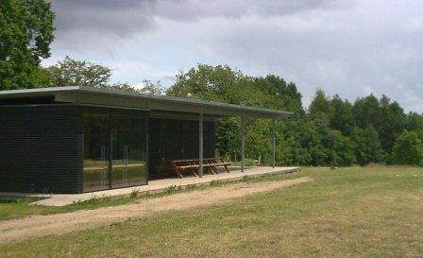
12. Valg til Råbjergfondens bestyrelse
Nuværende bestyrelse
Driftsbestyrer
Formand: Hanne Riber Skov
Kasserer: Jørgen Carstenschiold
Poul Henrik Appelqvist
Kirsten Bech Jacobsen
Ib Jørgensen
Bestyrelsen indstiller:
Hanne Riber Skov
Poul Henrik Appelqvist
til valg for perioden 2019 - 2021

Slide 20
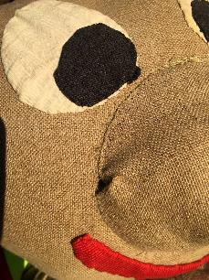
13. Eventuelt

Slide 21

Tak, fordi I lyttede!

Slide 22











